Slide 1
«Дорога в школу» (Психологическая готовность ребенка к школьному обучению)
Педагог-психолог:
Булохова Я.И.

Slide 2
Психологическая готовность к обучению в школе включает в себя:
► интеллектуальную готовность;
► мотивационную готовность;
► волевую готовность;
► коммуникативную готовность.

Slide 3
Интеллектуальная готовность предполагает:
развитие внимания, памяти;
сформированность мыслительных операций: анализа, синтеза, обобщения;
умение устанавливать связи между явлениями и событиями.

Slide 4
Мотивационная готовность
Наличие у ребенка желания принять новую социальную роль – роль школьника.
Поэтому очень важно, чтобы школа была для него привлекательна своей главной деятельностью – учебой.
С этой целью родителям необходимо объяснить своему ребенку, что дети ходят учиться для получения знаний, которые необходимы каждому человеку.

Slide 5
Волевая готовность предполагает:
наличие у ребенка способностей ставить перед собой цель;
намечать план действий, выполнять его, проявив определенные усилия, оценивать результат своей деятельности;
а также уметь длительно выполнять не очень привлекательную работу.
Развитию волевой готовности к школе способствуют изобразительная деятельность и конструирование, поскольку они побуждают длительное время сосредоточиваться на постройке или рисовании.

Slide 6
Коммуникативная готовность проявляется:
в умении ребенка подчинять свое поведение нормам поведения, установленным в классе;
в способности включиться в детское сообщество;
действовать совместно с другими ребятами;
в случае необходимости уступать или отстаивать свою правоту социально допустимыми способами;
В целях развития коммуникативной компетентности следует поддерживать доброжелательные отношения вашего ребенка с окружающими.
Личный пример терпимости во взаимоотношениях с друзьями, родными, соседями также играет большую роль в формировании этого вида готовности к школе.

Slide 7
Игра «Дорога в школу»

Slide 8
Что должен знать и уметь ребёнок 6-7 лет,
поступающий в школу:
1. Своё имя, отчество и фамилию.
2. Свой возраст и дату рождения.
3. Страну, в которой он живет, город и домашний адрес.
4. Фамилию, имя, отчество родителей.
5. Профессии мамы и папы.
6. Названия времен года, месяцев, дни недели, время суток.
7. Погодные явления.
8. Основные цвета.
9. Названия домашних, диких животных и их детёнышей.
10. Уметь объединять предметы в группы: транспорт, одежда, обувь, птицы, овощи, фрукты, ягоды.
11. Различать и правильно называть геометрические фигуры.
12. Ориентироваться в пространстве и на листе бумаги (право, лево, верх, низ), писать графический диктант.
13. Уметь полно и последовательно пересказать прослушанный или прочитанный рассказ, составить рассказ по картинке.
14. Запомнить и назвать 6–8 предметов, картинок, слов.
15. Определять количество, последовательность и место звуков в слове.
16. Хорошо владеть ножницами, карандашом: без линейки проводить линии, рисовать геометрические фигуры, аккуратно закрашивать и заштриховывать.
17. Знать цифры. Считать от 1 до 10, восстанавливать числовой ряд с пропусками. Обратный счёт от 5 до 1, выполнять счетные операции в пределах 10.
18. Знать понятия "больше, меньше, поровну".

Slide 9
Предметы из мира дошкольника
Предметы из мира школьника

Slide 10
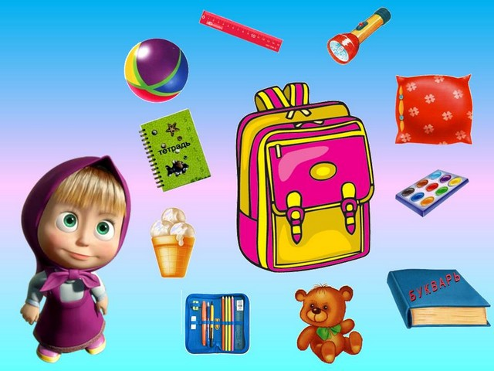

Slide 11
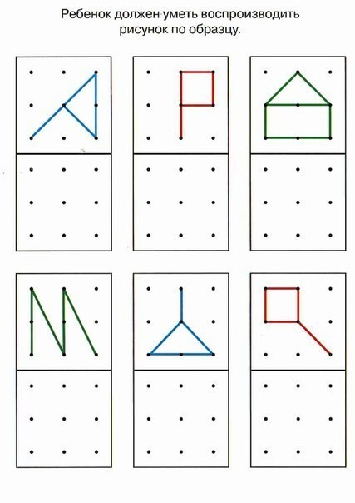

Slide 12
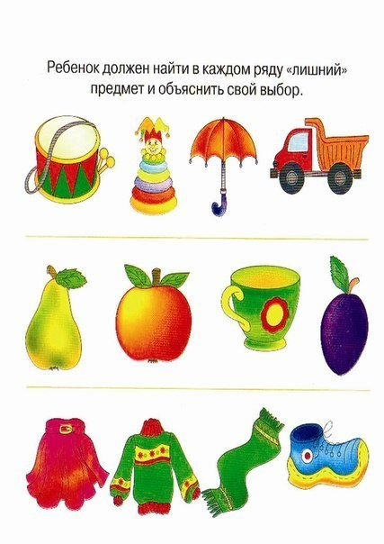

Slide 14
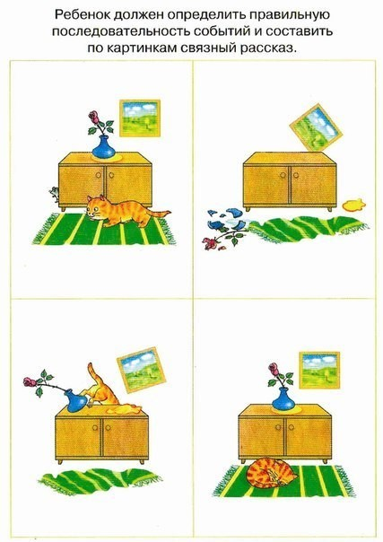

Slide 15
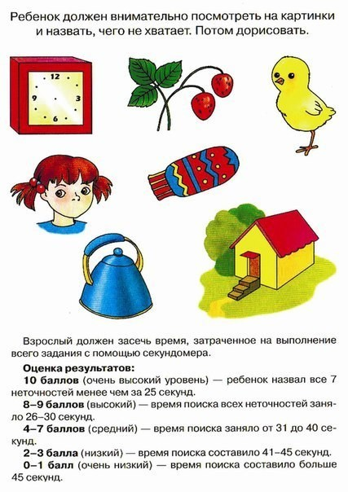

Slide 16
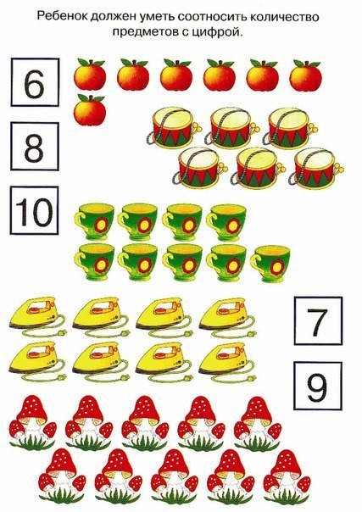

Slide 17
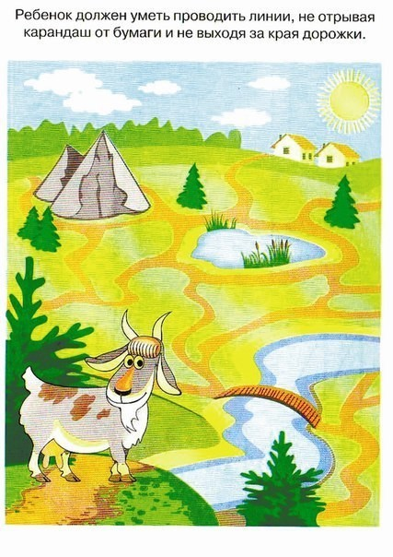

Slide 18
Составить для себя общую картину готовности вашего ребенка к школе вы сможете, приняв во внимание вышесказанное и ответив на следующие вопросы:

Slide 19
Может ли ребенок объединить несколько предметов в одну группу по основному признаку? К примеру, машина, автобус, электричка — это транспорт; яблоки, груши, сливы — фрукты.
Может ли определить лишний предмет, к примеру, в цепочке: "тарелка, кастрюля, щетка, ложка"?
Может ли точно скопировать простой узор?
Может ли рассказать историю по картинке, выделить главную мысль, проследить связи и последовательность событий?
Способен ли описать какой-нибудь произошедший с ним случай?
Легко ли ему отвечать на вопросы взрослых?
Умеет ли ребенок работать самостоятельно, соревноваться в выполнении задания с другими?
Включается ли он в игру других детей?
Соблюдает ли очередность, когда этого требует ситуация?
Возникает ли у ребенка желание самостоятельно посмотреть книги?
Внимательно ли он слушает, когда ему читают?

Slide 20
Книги в помощь родителям и детям:
1. «Графические диктанты. Буквы и цифры. Рабочая тетрадь» Васильева И.
2. « Игровые занятия по развитию памяти, внимания, мышления и воображения у дошкольников» И.В. Стародубцева, Т.П. Завьялова.
3. «Игры и задания на интеллектуальное развитие ребёнка 5-6 лет» Соколова Ю. А.
4. «Логопедическая грамматика для детей» Новиковская О. А.
5. «Обучалочка. Сборник развивающих заданий. Пособие для детей 5 - 6 лет» Натанова Н. Н.
6. «Ребёнок в возрасте 7 лет. Тесты на развитие» Шалаева Г. П.
7. Энциклопедия интеллекта. Рабочая тетрадь для детей 6 - 7 лет» Шевелев К. В.

Slide 21
Список книг для чтениия детям 5-7 лет:
1. “Винни-пух и все-все-все” А. Милн 2. “Малыш и Карлсон” А. Линдгрен 3. “Волшебник страны Оз” Л.Ф. Баум 4. “Волшебник изумрудного города”А.М. Волков 5. “Бибигон” К. Чуковский 6. “Умная собачка Соня” А. Усачёв 7. “Пять робинзонов ” П.Катаев 8. “Девочка и Белочка” П. Катаев 9. “Буратино” А. Толстой 10. “Не буду просить прощения” С. Прокофьева 11. “Поучительные истории про мальчика Яшу” Э. Успенский 12. “Денискины рассказы” В. Драгунский 13. “Рассказы” Н. Носов 14. “Рассказы о животных” В. Бианки 15. “Дед Мороз и лето” В. Ливанов 16. “Приключения Чудастика и его друзей” А. Курляндский 17. “Рикки-тикки-тави” Р. Киплинг

Slide 22
Спасибо за внимание!

